Slide 1
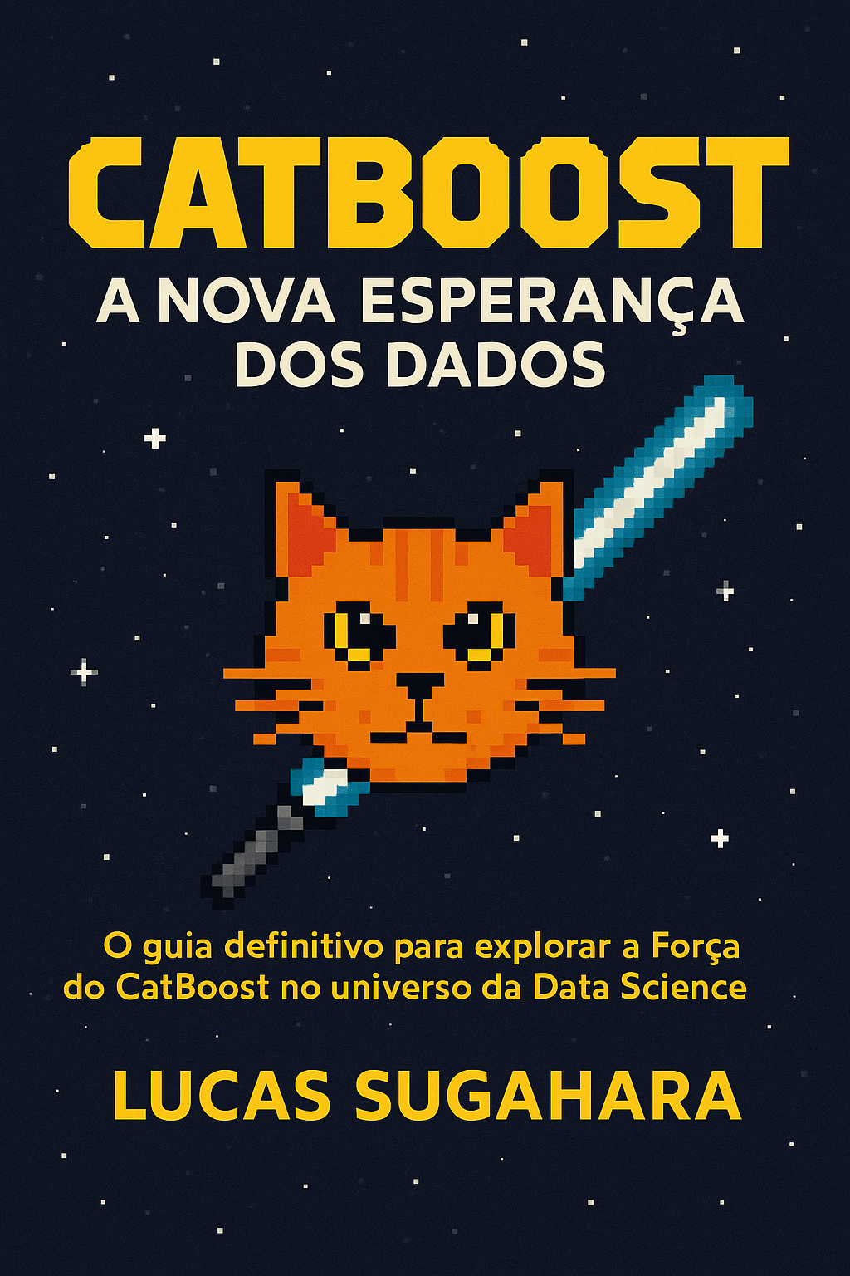
Lucas Sugahara

Slide 2
Introdução à Força dos Dados
Em um universo cada vez mais movido pela informação, os dados são como estrelas: parecem distantes e caóticos à primeira vista, mas quando observados com cuidado, formam constelações que nos ajudam a entender o todo.
A Data Science surge justamente para dar ordem a esse caos. É como se fosse a Força: invisível, mas presente em tudo, conectando empresas, pessoas e decisões.
Dentro desse campo, os modelos de machine learning são os sabres de luz do cientista de dados. Entre eles, o CatBoost aparece como uma “nova esperança”, oferecendo praticidade, desempenho e, principalmente, a capacidade de lidar com variáveis categóricas sem grandes malabarismos.
Se você é iniciante, relaxa: este guia vai te acompanhar do básico ao avançado, com exemplos práticos e comparações fáceis de entender. Afinal, ninguém nasce Jedi — todo mundo começa como padawan.

Slide 3
01
O Universo do Gradient Boosting
Os seletores de elemento permitem que você direcione um elemento HTML específico com base em seu nome de tag. Eles são simples e diretos. Vamos ver alguns exemplos:

Slide 4

O Universo do Gradient Boosting
Antes de mergulhar no CatBoost, precisamos entender o campo de batalha em que ele atua: o universo dos algoritmos de Gradient Boosting.
Imagine que você tem vários droids (robôs) trabalhando para resolver um problema. Cada um erra em alguns pontos, mas se eles unirem forças, conseguem chegar a uma resposta muito mais precisa. É exatamente isso que os modelos de boosting fazem:
Criam várias árvores de decisão simples (os droids).
Cada árvore corrige os erros da anterior.
No final, o exército inteiro gera uma previsão forte e robusta.

Slide 5
O Universo do Gradient Boosting
Ao longo da galáxia da Data Science, diferentes versões dessa técnica surgiram:
Random Forest – como um esquadrão grande, cada árvore decide algo e todos votam.
XGBoost – o general estratégico, otimizado para velocidade e performance.
LightGBM – o piloto ágil, feito para datasets enormes e de alta dimensão.
CatBoost – o sábio Jedi, que entende bem variáveis categóricas e mantém equilíbrio entre simplicidade e força.
O CatBoost ganhou espaço justamente por tornar o treinamento mais acessível, evitando que o cientista iniciante caia no lado sombrio da frustração com pré-processamentos complicados.

Slide 6
02
CatBoost sem Mistério
O nome pode parecer intimidador, mas o CatBoost é, na prática, um Jedi amigável que gosta de simplicidade. Ele foi criado pela Yandex (uma empresa russa de tecnologia) e nasceu para resolver um problema clássico da Data Science: lidar com variáveis categóricas sem precisar de transformações complicadas.

Slide 7

CatBoost sem Mistério
Enquanto outros algoritmos exigem que você faça malabarismos com one-hot encoding ou label encoding, o CatBoost lida naturalmente com categorias como “vermelho”, “azul”, “verde”, “A”, “B”, “C”. É como se ele já viesse treinado para entender a linguagem das tribos.
🚀 Instalando o CatBoost
Antes de qualquer coisa, você precisa instalar a biblioteca:

Slide 8
CatBoost sem Mistério
👨‍💻 Primeiro Exemplo em Python
Vamos resolver um problema simples: prever se uma pessoa vai comprar ou não um produto, com base em poucas variáveis.
Dataset de exemplo
Imagina que você tem um dataset assim:
Idade | Cidade | Comprou
25 | São Paulo | Sim
32 | Rio | Não
40 | Curitiba | Sim
22 | Recife | Não

Slide 9
CatBoost sem Mistério
from catboost import CatBoostClassifier
# Variáveis independentes (X) e dependente (y)
X = [
[25, "São Paulo"],
[32, "Rio"],
[40, "Curitiba"],
[22, "Recife"]
]
y = [1, 0, 1, 0] # 1 = Comprou, 0 = Não comprou
# Definindo o índice das variáveis categóricas
categorical_features = [1] # coluna 1 é 'Cidade'
# Criando o modelo
model = CatBoostClassifier(
iterations=50, # número de árvores (quanto maior, mais treino)
depth=3, # profundidade da árvore
learning_rate=0.1, # taxa de aprendizado
verbose=0 # silencia os logs
)
# Treinando o modelo
model.fit(X, y, cat_features=categorical_features)
# Fazendo uma previsão
pred = model.predict([[30, "Rio"]])
print("Vai comprar?" , "Sim" if pred[0] == 1 else "Não")

Slide 10
CatBoost sem Mistério
🧾 Explicando o passo a passo
CatBoostClassifier → cria o modelo de classificação.
categorical_features → avisa ao CatBoost qual coluna contém categorias (no caso, “Cidade”).
fit → treina o modelo com os dados.
predict → faz a previsão.
No nosso exemplo, o modelo olha idade e cidade e tenta prever se a pessoa vai comprar.
📌 O mais incrível? Você não precisou converter “São Paulo”, “Rio” ou “Curitiba” em números manualmente. O CatBoost já entende isso sozinho!

Slide 11
03
A Força em Ação: Exemplos Práticos
Chegou a hora de colocar o sabre de luz em prática! Até aqui vimos como o CatBoost funciona em um dataset pequeno e inventado. Agora, vamos aplicar em um case mais realista: prever quem sobreviveu ao desastre do Titanic.
Esse é um dos datasets mais famosos para quem estuda Data Science porque tem um mix de variáveis numéricas e categóricas — o cenário perfeito para mostrar a força do CatBoost.

Slide 12
A Força em Ação: Exemplos Práticos
⚓ O Desafio do Titanic
O dataset do Titanic contém informações como:
Idade dos passageiros
Sexo (masculino ou feminino)
Classe (1ª, 2ª ou 3ª classe)
Local de embarque
Se sobreviveu ou não (a variável que queremos prever)
Nosso objetivo: treinar o CatBoost para prever se uma pessoa sobreviveria ou não, a partir desses dados.

Slide 13
A Força em Ação: Exemplos Práticos
import pandas as pd
from catboost import CatBoostClassifier
from sklearn.model_selection import train_test_split
from sklearn.metrics import accuracy_score
# Carregando dataset Titanic (já limpo para simplificar)
url = "https://raw.githubusercontent.com/datasciencedojo/datasets/master/titanic.csv"
df = pd.read_csv(url)
# Selecionando algumas colunas
X = df[["Pclass", "Sex", "Age", "Embarked"]]
y = df["Survived"]
# Preenchendo valores faltantes
X["Age"].fillna(X["Age"].median(), inplace=True)
X["Embarked"].fillna("S", inplace=True)
# Definindo variáveis categóricas
categorical_features = [1, 3] # colunas 'Sex' e 'Embarked'

Slide 14
A Força em Ação: Exemplos Práticos
# Dividindo em treino e teste
X_train, X_test, y_train, y_test = train_test_split(X, y, test_size=0.2, random_state=42)
# Criando o modelo CatBoost
model = CatBoostClassifier(
iterations=200,
depth=5,
learning_rate=0.1,
verbose=0
)
# Treinando
model.fit(X_train, y_train, cat_features=categorical_features)
# Fazendo previsões
y_pred = model.predict(X_test)
# Avaliando
acc = accuracy_score(y_test, y_pred)
print("Acurácia no teste:", acc)

Slide 15
A Força em Ação: Exemplos Práticos
🔍 Explicando
Importamos os dados do Titanic: um dataset real e famoso.
Selecionamos colunas importantes: classe, sexo, idade e porto de embarque.
Tratamos valores nulos: idade média para quem não tinha registro e “S” para embarque.
Definimos as categóricas: “Sex” e “Embarked”.
Treinamos o modelo com 200 iterações.
Avaliamos com acurácia: normalmente dá algo em torno de 0.75 a 0.80 (o que já é muito bom para algo simples).
💡 O que aprendemos aqui?
O CatBoost não exige pré-processamento complexo de variáveis categóricas.
Ele lida bem com dados reais e mistos.
Com poucos ajustes, já entrega bons resultados.
É como um jovem padawan que, logo no primeiro treino, já mostra que tem talento pra virar Jedi!

Slide 16
04
Segredos de Jedi: Ajustando Hiperparâmetros
Um Jedi nunca subestima o poder da Força. E um cientista de dados nunca subestima o poder dos hiperparâmetros.
No CatBoost, esses ajustes são como afinar um sabre de luz: se você exagerar, pode queimar tudo (overfitting), mas se calibrar direito, vira uma arma imbatível para resolver problemas de previsão.

Slide 17
Segredos de Jedi: Ajustando Hiperparâmetros
⚙️ Principais Hiperparâmetros
iterations
Quantidade de árvores que o modelo vai construir.
Quanto mais, maior a chance de aprender, mas também cresce o risco de memorizar demais os dados.
Exemplo: iterations=500.
depth
Profundidade das árvores de decisão.
Árvores mais profundas captam mais detalhes, mas podem exagerar e decorar o dataset.
Exemplo: depth=6.

Slide 18
Segredos de Jedi: Ajustando Hiperparâmetros
3. learning_rate
O tamanho do “passo” que o modelo dá a cada iteração.
Taxas pequenas aprendem devagar, mas são mais seguras.
Exemplo: learning_rate=0.05.
4. l2_leaf_reg
Regularização (penalidade para evitar complexidade excessiva).
É como uma proteção contra o lado sombrio do overfitting.
Exemplo: l2_leaf_reg=3.

Slide 19
Segredos de Jedi: Ajustando Hiperparâmetros
5. loss_function
Define como o erro é medido.
Logloss para classificação binária, RMSE para regressão, por exemplo.
from catboost import CatBoostClassifier
from sklearn.model_selection import train_test_split
from sklearn.metrics import accuracy_score
import pandas as pd
# Carregando Titanic novamente
url = "https://raw.githubusercontent.com/datasciencedojo/datasets/master/titanic.csv"
df = pd.read_csv(url)
X = df[["Pclass", "Sex", "Age", "Embarked"]]
y = df["Survived"]
X["Age"].fillna(X["Age"].median(), inplace=True)
X["Embarked"].fillna("S", inplace=True)
categorical_features = [1, 3]
X_train, X_test, y_train, y_test = train_test_split(X, y, test_size=0.2, random_state=42)

Slide 20
Segredos de Jedi: Ajustando Hiperparâmetros
# Ajustando hiperparâmetros
model = CatBoostClassifier(
iterations=500,
depth=6,
learning_rate=0.05,
l2_leaf_reg=5,
loss_function="Logloss",
verbose=0
)
model.fit(X_train, y_train, cat_features=categorical_features)
y_pred = model.predict(X_test)
print("Acurácia ajustada:", accuracy_score(y_test, y_pred))
💡 O que aprendemos
iterations = mais árvores → mais aprendizado (mas cuidado!).
depth = mais profundidade → mais detalhes (e risco de decorar os dados).
learning_rate = passos menores → aprendizado mais controlado.
l2_leaf_reg = o escudo contra o lado sombrio do overfitting.
Se você sentir que o modelo está indo bem demais no treino, mas mal no teste, é sinal de que caiu no lado negro. Nesse caso, aumente a regularização ou reduza a profundidade.

Slide 21
05
CatBoost no Mercado Real
Treinar modelos em datasets de exemplo é como um Jedi praticar com o sabre de luz desligado: ajuda, mas não mostra o verdadeiro poder da Força. Na vida real, o CatBoost já foi usado em vários setores para resolver problemas complexos e gerar impacto direto nos negócios.

Slide 22
CatBoost no Mercado Real
💰 Finanças – Detectando Fraudes em Transações
Bancos e fintechs enfrentam milhões de transações por dia. Entre elas, estão as tentativas de fraude.
O CatBoost consegue identificar padrões suspeitos (como compras fora do país ou em horários estranhos).
Sua vantagem é lidar bem com variáveis categóricas, como tipo de cartão ou local da compra, sem precisar de pré-processamentos complicados. 👉 Resultado: menos fraudes passam despercebidas e menos clientes honestos são bloqueados por engano.
🏥 Saúde – Previsão de Doenças
Hospitais e clínicas coletam toneladas de informações sobre pacientes: idade, exames, sintomas, histórico familiar.
O CatBoost já foi usado para prever a chance de um paciente desenvolver doenças crônicas, como diabetes ou problemas cardíacos.
O modelo ajuda médicos a agir preventivamente antes que a doença avance. 👉 Resultado: diagnósticos mais rápidos e tratamento antecipado.

Slide 23
CatBoost no Mercado Real
🛒 E-commerce – Recomendação de Produtos
Grandes lojas online usam CatBoost para entender o que você gosta de comprar.
Ele cruza informações como idade, histórico de compras, localização e até horário em que você navega.
Com isso, recomenda produtos de forma mais personalizada. 👉 Resultado: aumento de vendas e clientes mais satisfeitos.
🎯 O Diferencial no Mercado
Enquanto outros modelos exigem muito tempo de preparo dos dados, o CatBoost reduz essa etapa.
Menos tempo de engenharia de features → Mais tempo focado em insights.
Performance alta mesmo em datasets complexos.
Resultados consistentes em problemas do mundo real.
Em resumo: no mercado, o CatBoost é como aquele Jedi que não só domina a Força, mas também resolve treta de verdade quando o Império ataca.

Slide 24
06
Conclusão: O Despertar dos Dados
Chegamos ao fim da nossa jornada pelo universo do CatBoost.
Se no início os dados pareciam um amontoado de estrelas caóticas, agora você já sabe que eles podem formar constelações claras, cheias de significado.

Slide 25
Conclusão: O Despertar dos Dados
O CatBoost se mostrou a “Nova Esperança” porque:
Resolve o desafio das variáveis categóricas sem complicação.
Garante performance alta mesmo em datasets complexos.
Oferece flexibilidade para problemas reais em diferentes áreas do mercado.
Assim como na galáxia de Star Wars, o segredo não está apenas no sabre de luz, mas em quem o maneja. Da mesma forma, a Força dos dados só ganha poder quando você, cientista ou aspirante, aprende a canalizá-la com responsabilidade.

Slide 26
Conclusão: O Despertar dos Dados
✨ Próximos Passos na sua Jornada Jedi
Praticar com datasets reais: Titanic, Housing Prices, ou até dados do Kaggle.
Explorar outros algoritmos irmãos: XGBoost, LightGBM e Random Forest.
Aprofundar no CatBoost: testar hiperparâmetros mais avançados, regressão, classificação multiclasse e até séries temporais.
Entrar em comunidades: fóruns, Discords, LinkedIn e Kaggle para trocar conhecimento com outros Jedi da Data Science.

Slide 27
AGRADECIMENTOS

Slide 28

OBRIGADO POR LER ATÉ AQUI
Esse Ebook foi gerado por IA, e diagramado por humano. O passo a passo se encontra no meu Github
. Esse conteúdo foi gerado com fins didáticos de construção, não foi realizado uma validação cuidadosa humana no conteúdo e pode conter erros gerados por uma IA.
https://github.com/Sugaharaa/desafio-projeto-prompts-recipe-to-create-a-ebook/tree/main

